Slide 1
Audit Carrefour
Magasin: Sousse Khezama
Mme Meriam CHOUCHENE
Le 18/02/2019

Slide 2
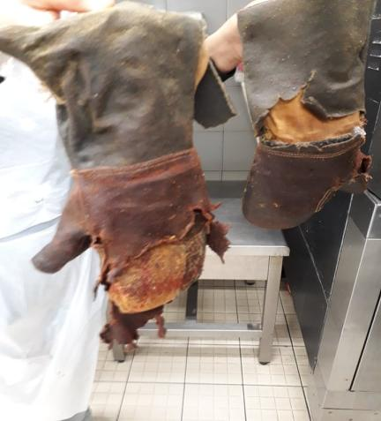
Traiteur: les gants du four sont déchirés

Slide 3
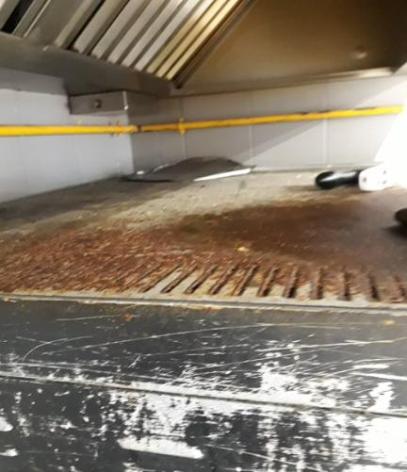
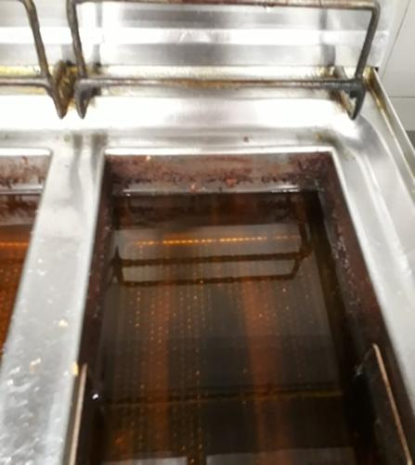
Traiteur: Etat de propreté insatisfaisant du four et friteuse..

Slide 4
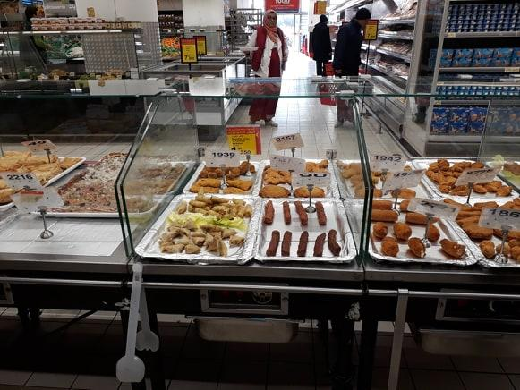
Traiteur: Le meuble d’exposition à température ambiante est partiellement protégé.

Slide 5
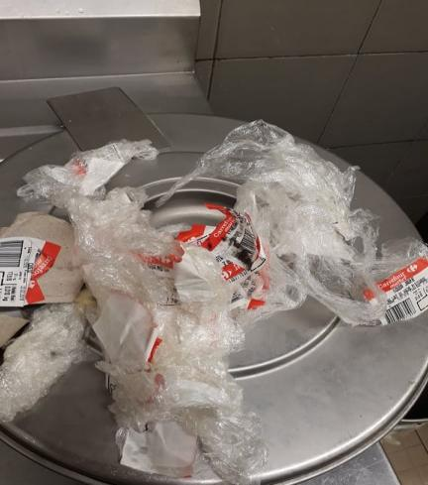
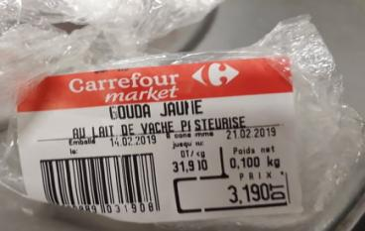
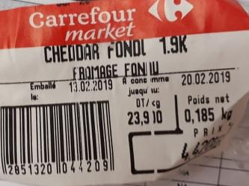
Traiteur: Remballage de certains morceaux de fromage dont les anciens étiquettes étaient jetées à la poubelle.

Slide 6
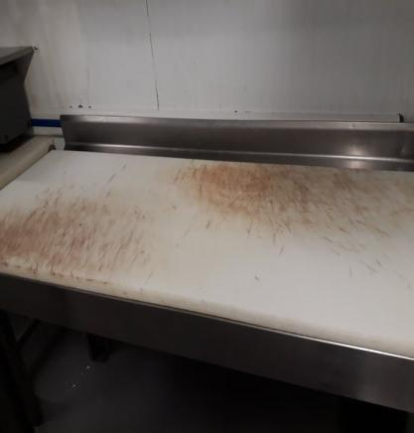
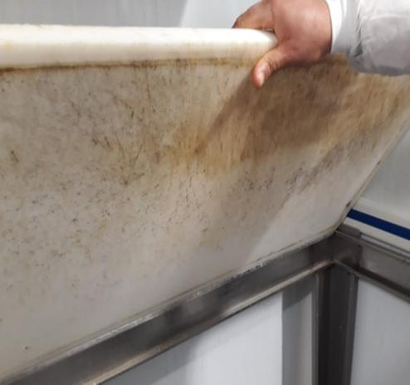
Boucherie: Le billot est fissuré et souillé

Slide 7
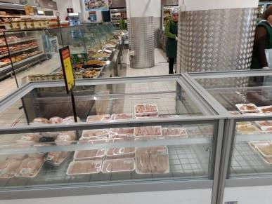
Boucherie: Le meuble d’exposition des volailles est adjacent au meuble des condiments.

Slide 8
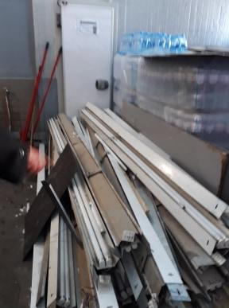
Boucherie: La porte de sortie des déchets est condamnée par du matériel de travaux.

Slide 9
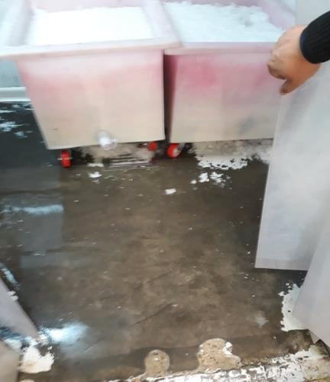
Poissonnerie: Ecaillement du revêtement du sol de la chambre froide

Slide 10
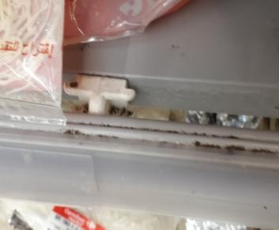
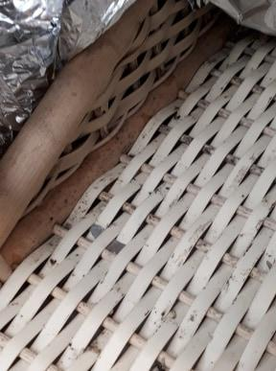
PLS: présence de piqûres de moisissures sur les portes étiquettes des meubles yaourts et sur les paniers en semi-rotin.

Slide 11
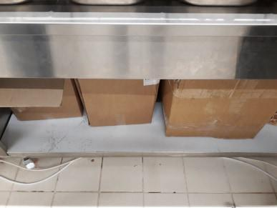
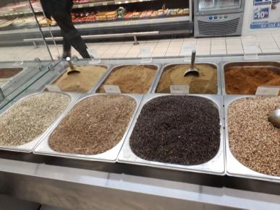
FLEG: le stockage des épices est réalisé au rayon en gardant les cartons d’origine. Le nombre des louches ne suffit pas aux produits exposés.

Slide 12
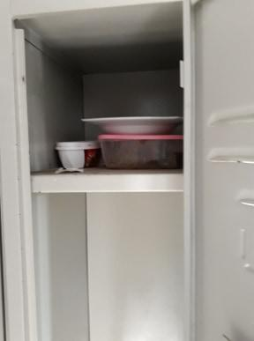
Vestiaires femmes: Présence de restes d’aliment dans un casier.

